Slide 1


Slide 2
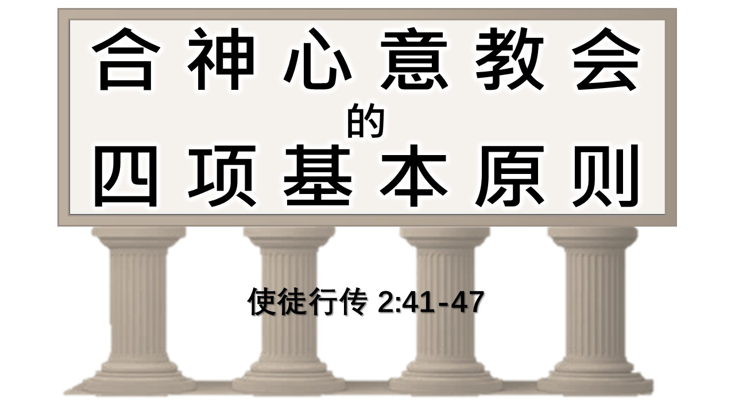

Slide 3
引言：健康教会的基础
什么是合神心意的教会的最重要原则
从五旬节新生教会的特点中寻找答案
都恒心遵守使徒的教训，彼此交接，擘饼，祈祷。
四项基本原则
学习遵守神的话语
彼此相爱团契关系
虔诚敬拜圣洁生活
同心合意恒切祷告
（使徒行传2:42）

Slide 4
原则1. 学习遵守神的话语
都恒心遵守使徒的教训，彼此交接，擘饼，祈祷。
使徒= αποστολους = 奉差遣的人 = “十二”使徒
使徒的教训 = 新约圣经；先知信息 = 旧约圣经
并且被建造在使徒和先知的根基上。（弗2:20）
神既在古时藉著众先知多次多方的晓谕列祖，就在这末世藉著他儿子晓谕我们；（来1:1-2）
他所赐的，有使徒，有先知，有传福音的，有牧师和教师。（弗4:11）

Slide 5
原则1. 学习遵守神的话语
都恒心遵守使徒的教训，彼此交接，擘饼，祈祷。
恒心= 坚持不懈、持之以恒
量化指标、建立习惯、互相督促

Slide 6

2025年完成全年读经计划光荣榜
王 刚 佟雪峰 Juliana 司凤芹 常 亮 谭春燕 常天韵 赵小梅 张永新 孙德旭陈海忠 王万里 Joy Wang ……
王 勇 李冬梅 王秀花 杨 柳 Leo
思 恩 Walter Amos Mark Daniel
注：外地 Youth Kids

Slide 7
原则1. 学习遵守神的话语
都恒心遵守使徒的教训，彼此交接，擘饼，祈祷。
恒心= 坚持不懈、持之以恒
挑战：每天读经时间 > 30分钟！
遵守= 遵守就要付诸行动
圣经教导作为最高准则
谨守遵行落实在行动中

Slide 8
原则2. 彼此相爱团契交通
都恒心遵守使徒的教训，彼此交接，擘饼，祈祷。
彼此（圣经出现220次，新约115次） 表达关系
交接 = κοινωνια = fellowship = 团契 ( 團契 ）
强调共同 （κοινω = common）
彼此同心、休戚与共；共同目标、兴趣、使命。
專喫

Slide 9
原则2. 彼此相爱团契交通
都恒心遵守使徒的教训，彼此交接，擘饼，祈祷。
在神家中彼此是最美好的关系
没有世俗的利害冲突
享有主内神儿女名分
看哪，弟兄和睦同居是何等的善，何等的美！
（诗篇133:1）

Slide 10
原则3. 虔诚敬拜圣洁生活
都恒心遵守使徒的教训，彼此交接，擘饼，祈祷。
擘饼 = 圣餐 = Communion
是初代教会敬拜聚会主要内容
领受圣餐的意义是纪念主的死
你们应当如此行，为的是记念我。（林前11:24）
我们需要常常被提醒勿忘主恩典
今天是我们守圣餐纪念主的日子

Slide 11
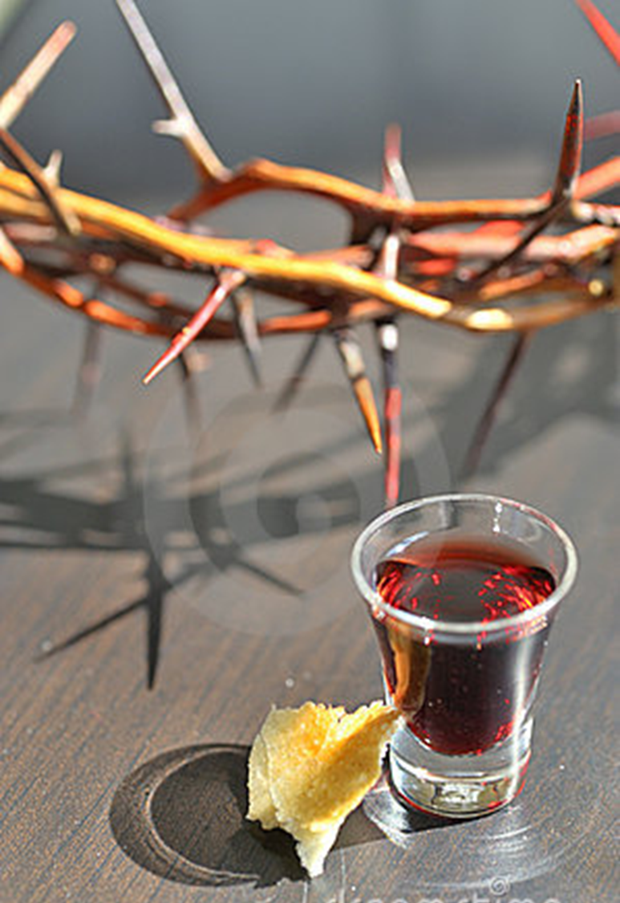
耶稣说：“这是我的身
体，为你们舍的。…
这杯是用我的血所立
的新约，你们每逢喝
的时候，要如此行，
为的是记念我。”
圣 餐
林前11:24,25

Slide 12
原则3. 虔诚敬拜圣洁生活
都恒心遵守使徒的教训，彼此交接，擘饼，祈祷。
敬拜是生命的全部意义
所以弟兄们，我以神的慈悲劝你们，将身体献上，当作活祭，是圣洁的，是神所喜悦的；你们如此事奉(敬拜)乃是理所当然的。（罗12:1）
礼拜天不要停止敬拜聚会
你们不可停止聚会, （来10:25）
每天都以敬拜的心来度日

Slide 13
原则4. 同心合意恒切祷告
都恒心遵守使徒的教训，彼此交接，擘饼，祈祷。
祷告是教会力量源头、得胜秘诀
马可楼的祷告等候 – 10 X 10定律
教会祷告瓶颈 (20%）是普遍现象
新一年愿教会和个人祷告生活更上一层楼
要常常喜乐，不住的祷告，凡事谢恩；因为这是神在基督耶稣里向你们所定的旨意。（帖前5:16-18）

Slide 14
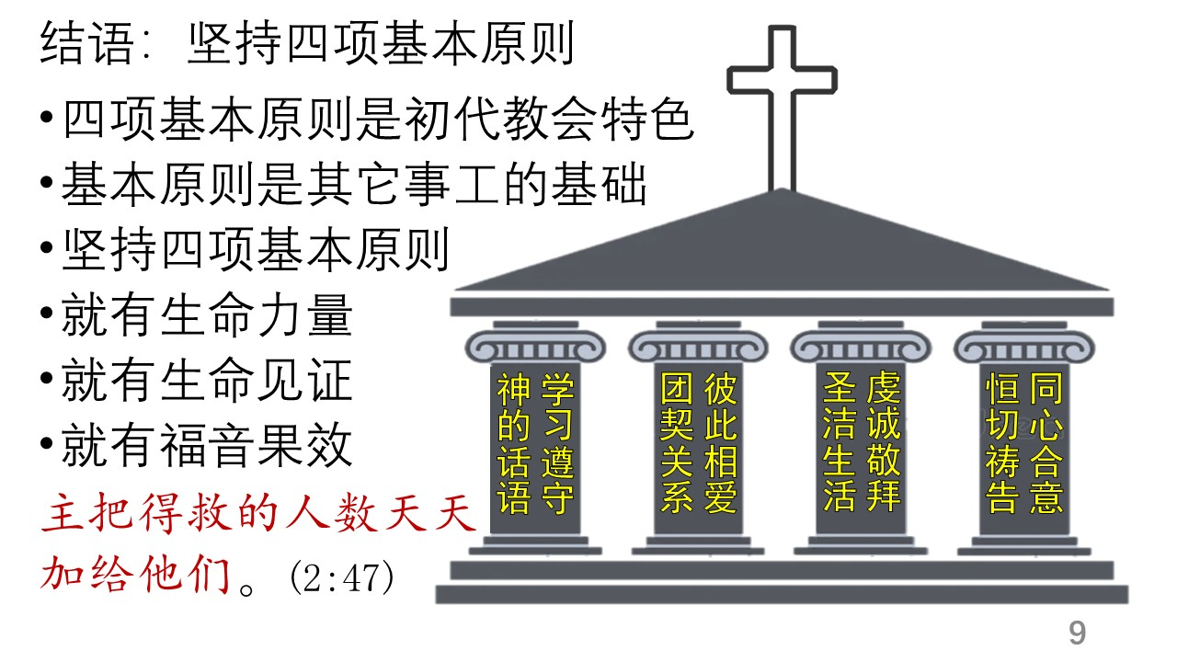

Slide 15


结语：坚持四项基本原则
四项基本原则是初代教会特色
基本原则是其它事工的基础
坚持四项基本原则
就有生命力量
就有生命见证
就有福音果效
主把得救的人数天天
加给他们。(2:47)
学习遵守神的话语
彼此相爱团契关系
虔诚敬拜圣洁生活
同心合意恒切祷告

